Slide 1
Художественно-эстетическое развитие в контексте гендерной социализации

Slide 2
Гендерная социализация
процесс формирования мужской или женской идентичности в соответствии с принятыми в обществе культурными нормами

Slide 3
Принятие гендерной роли
к возрасту 2-3 лет дети начинают понимать, что они либо девочка, либо мальчик, и обозначают себя соответствующим образом
в возрасте с 4 до 7 лет формируется гендерная устойчивость: детям становится понятно, что мальчики становятся мужчинами, а девочки – женщинами и эта принадлежность к полу не изменится в зависимости от ситуации или личных желаний ребенка

Slide 4
Особенности развития девочек и мальчиков
Различия в работе и структуре головного мозга
Разный темперамент

Slide 5
Гендерный подход в организации предметно - развивающей среды
детского сада

Slide 6
Факторы успешности гендерной социализации
содержание среды должно быть простроено в соответствии с основными элементами социальной культуры;
ее основные объекты должны быть включены в разные виды деятельности (познавательную, игровую, речевую, коммуникативную, двигательную, учебную и др.);
учитываются как возрастные, так и социально-психологические особенности ребенка (обеспечивается оптимальный баланс совместной и самостоятельной деятельности детей);
учитывается возрастная и гендерная адресность оборудования и материалов.

Slide 7
Основные ориентиры, организации предметно-развивающей среды, на основе гендерного подхода
учёт гендерного пространства группы (количество мальчиков и количество девочек);
учёт этапов развития гендерной идентичности;
учёт психологических особенностей развития девочек и мальчиков.

Slide 8
Символы (архетипы) для мальчиков:
Символы свободы и путешествий: солнце, окно, ветер, месяц, луна, мосты, космические полёты,
Атрибутика путешествий: колёса, самолёт, велосипед, машина, лодка, ракета и т.д.
Символы силы, мощи и воли: трактор, подъёмный кран, кит, штанга, поезд, роботы ...
Символы стойкости: треугольник, квадрат, высокое дерево, дом;
Символы борьбы: меч, копьё, лук, стрелы, шлем, щит, крепость;
Символы победы: флаг, горн, колокол

Slide 9
Символы (архетипы) для девочек:
Символы жизни и материнства: яйцо, птенцы, колыбель, куклы, коляски;
Символы женственности (нежности, изящества, лёгкости): воздушные шарики, порхающие птицы, принцессы;
Символы женской красоты: цветы, шляпы, броши, бусы;
Символы очага и домашнего уюта: дом, стол, занавески, чайник, пирог;
Символы достатка в доме: ягоды, фрукты, овощи, грибы.

Slide 10
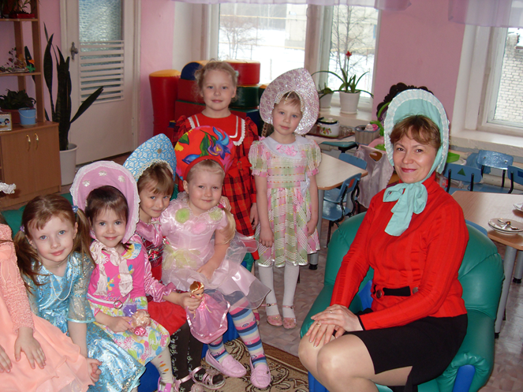

Slide 11
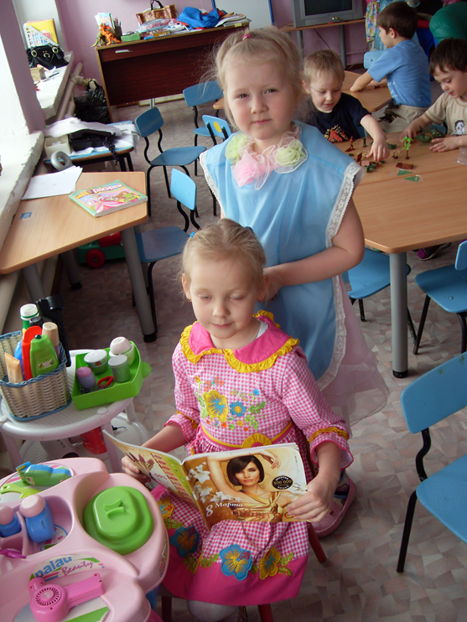

Slide 14
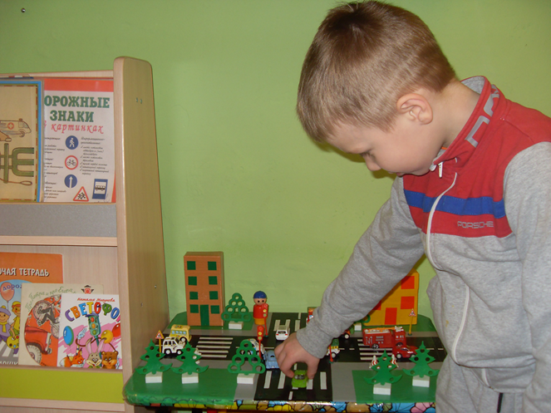

Slide 15
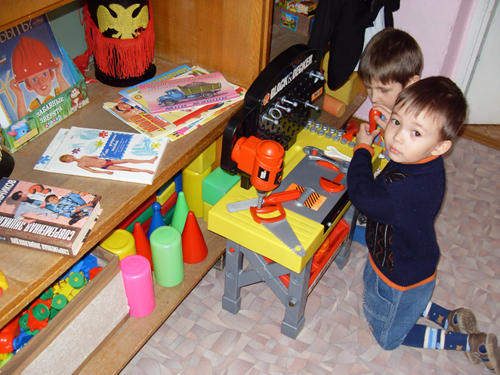

Slide 17
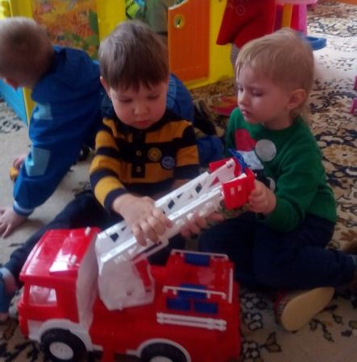

Slide 18
Задачи:
развивать творческие способности мальчиков и девочек посредством изобразительного творчества;
развивать умение детей использовать в изобразительном творчестве разнообразные материалы и техники, применять разные способы создания изображений.
формировать адекватную полу модель поведения у детей в процессе продуктивной деятельности;
воспитывать культуру взаимоотношений между мальчиками и девочками;
способствовать умению соотносить свои желания и интересы с желаниями и интересами детей противоположного пола;
учить детей работать индивидуально и создавать сообща коллективные композиции.

Slide 21
Различия
Мальчики отдают предпочтение тёмным цветам, ограничиваются несколькими цветами;
мальчики затрудняются, сомневаются в выборе темы рисования;
заполняют лист цветом частично или цветовыми пятнами.
предпочитают малопредметные и малообъектные композиции. Не совсем точно ориентируются на листе бумаги.
Девочки любят использовать яркие, чистые или пастельные цвета. Используя всю цветовую гамму, пытаются получить новые цвета;
более уверенно выбирают тему и сюжет рисования;
как правило, заполняют цветом весь лист.
выстраивая композицию, чаще создают многопредметные, многообъектные работы, соблюдают пропорции.

Slide 22
У мальчиков чаще детализация рисунка проявляется в изображении крупных объектов, мелкая детализация, как правило, отсутствует, при этом линии четкие, прямые и толстые;
часто не могут рисовать кистью тонкую линию и нажимают на всю плоскость кисти;
интересны средства передвижения, любят изображать технику (военную в том числе), архитектурные сооружения, космические объекты, придумывают необычные сюжеты: подводный мир, город будущего.
Девочки большое значение придают детализации рисунка, украшательству, прорисовке деталей, технике выполнения рисунка, очень широко разворачивают тему;
часто увлекаются присутствует излишней детализацией «мельчением», процесс рисования затягивается;
в большей степени интересует человек и окружающая его среда, часто рисуют цветы, деревья, бабочек, животных, людей, сказочных персонажей.

Slide 23
мальчики чаще рисуют статичные предметы и образы;
для мальчика наиболее значимым является указание на то, что он добился результата в чём-либо;
мальчики стараются максимально усовершенствовать новое умение, что выражается в многочисленных повторениях, например, в конструировании или рисовании;
мальчики часто не уверены в своих силах.
у девочек в рисунке бывает много действий, движений?
при оценке результатов их деятельности (впрочем, как и поведения) девочки крайне чувствительны к интонациям, форме оценки, её публичности. Для девочки очень важно, чтобы ею восхищались в присутствии других людей;
самооценка, чаще всего, завышена.

Slide 24
девочки больше воспринимают информацию на слух;
быстрее и увереннее в своих действиях, завершают работу самостоятельно. Но возникают некоторые проблемы, так как девочки слишком широко разворачивают тему, придумывая большой сюжет.
для мальчиков необходимо использовать больше визуальных средств, которые влияют на зрительное восприятие;
в работе медлительны, неуверенные. Создавая сюжет, непоследовательно выполняют живописную композицию. Часто незаконченную работу считают уже завершенной.

Slide 26
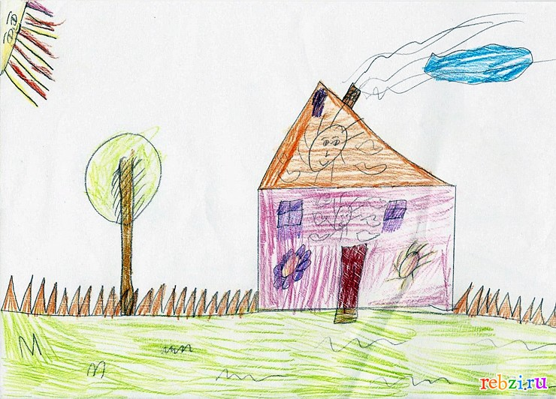

Slide 30
Художественно-эстетическое развитие в контексте гендерной социализации

